Slide 1
Obiettivo del Progetto (quattrocchi.it)
Docente:
Rita Francese
Studenti:
Nome Matricola
Palmiero Alberto 03454
Volpe Nicola 03556
Reccia Luca 03736

Slide 2
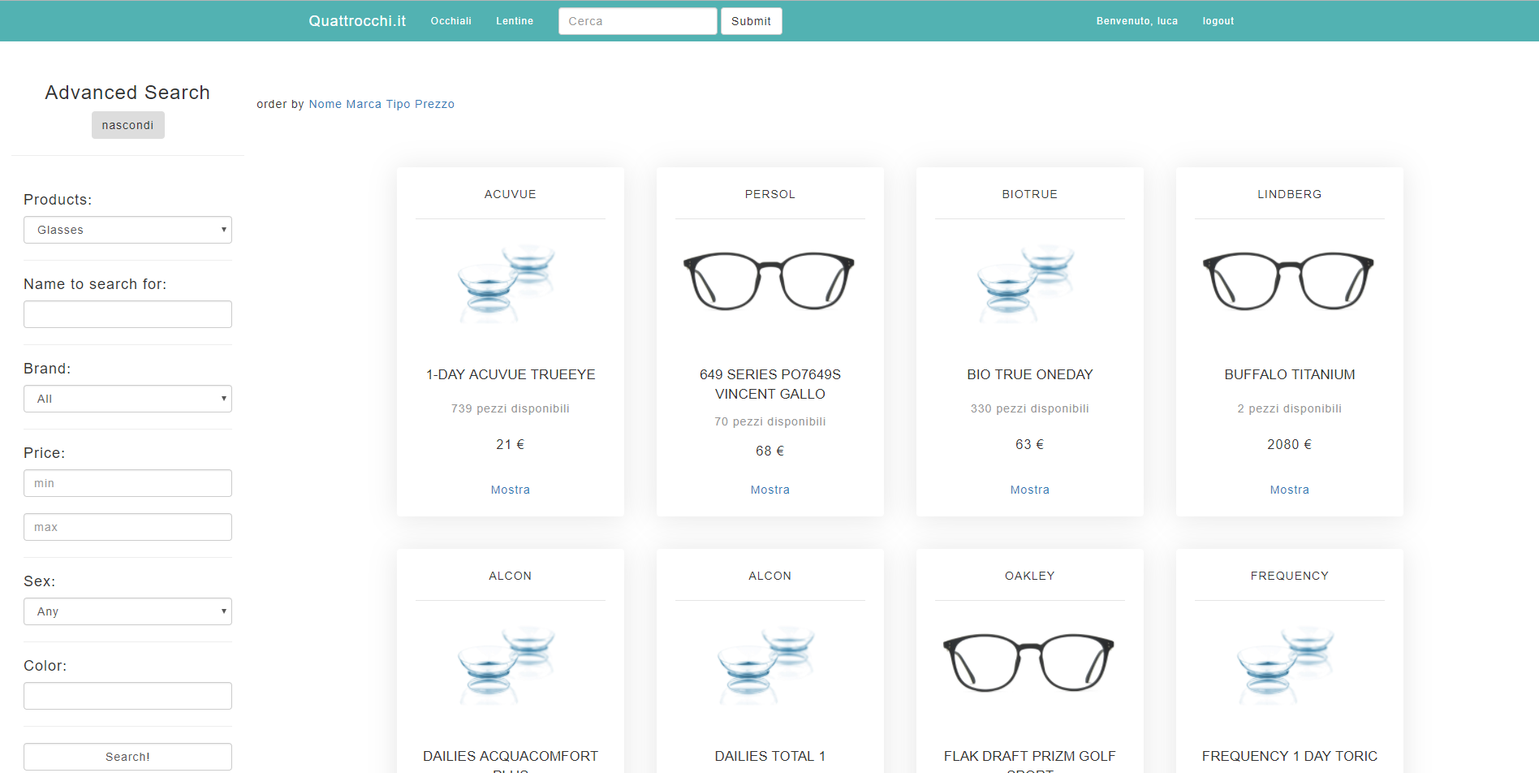

Slide 3
Analisi siti esistenti
(www.zennioptical.com))

Slide 4
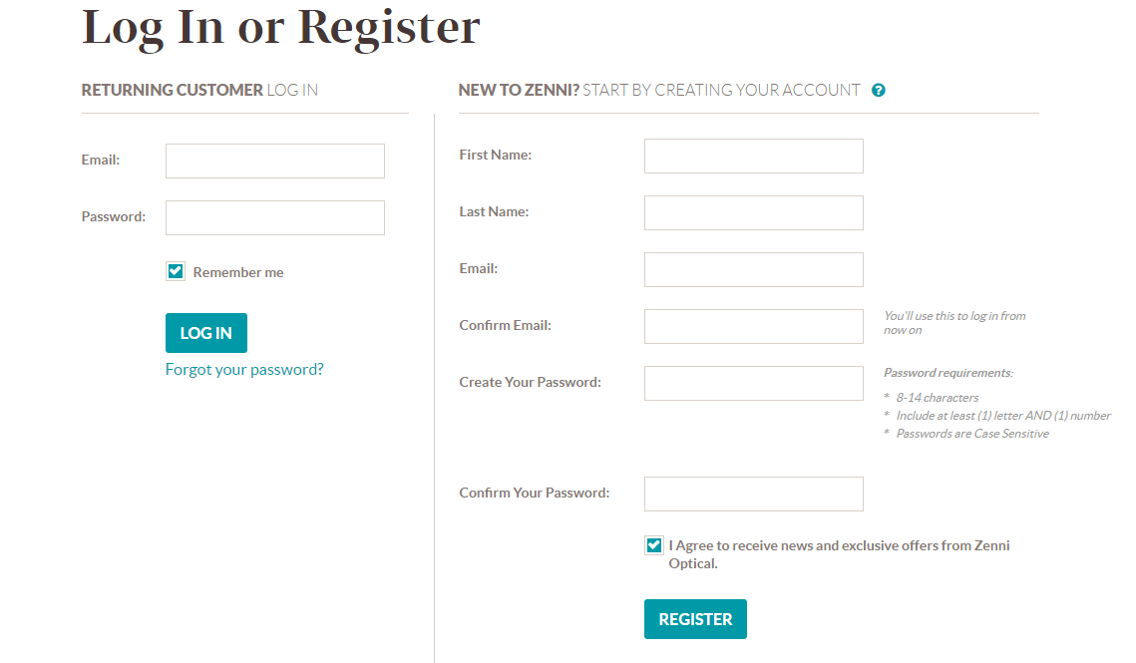
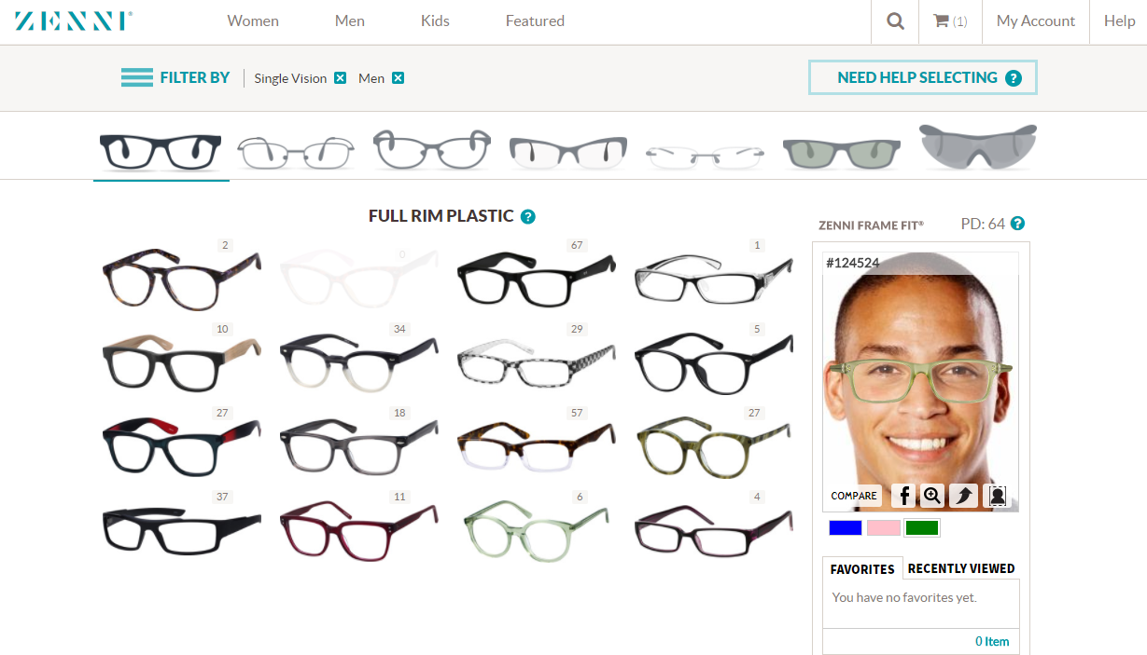
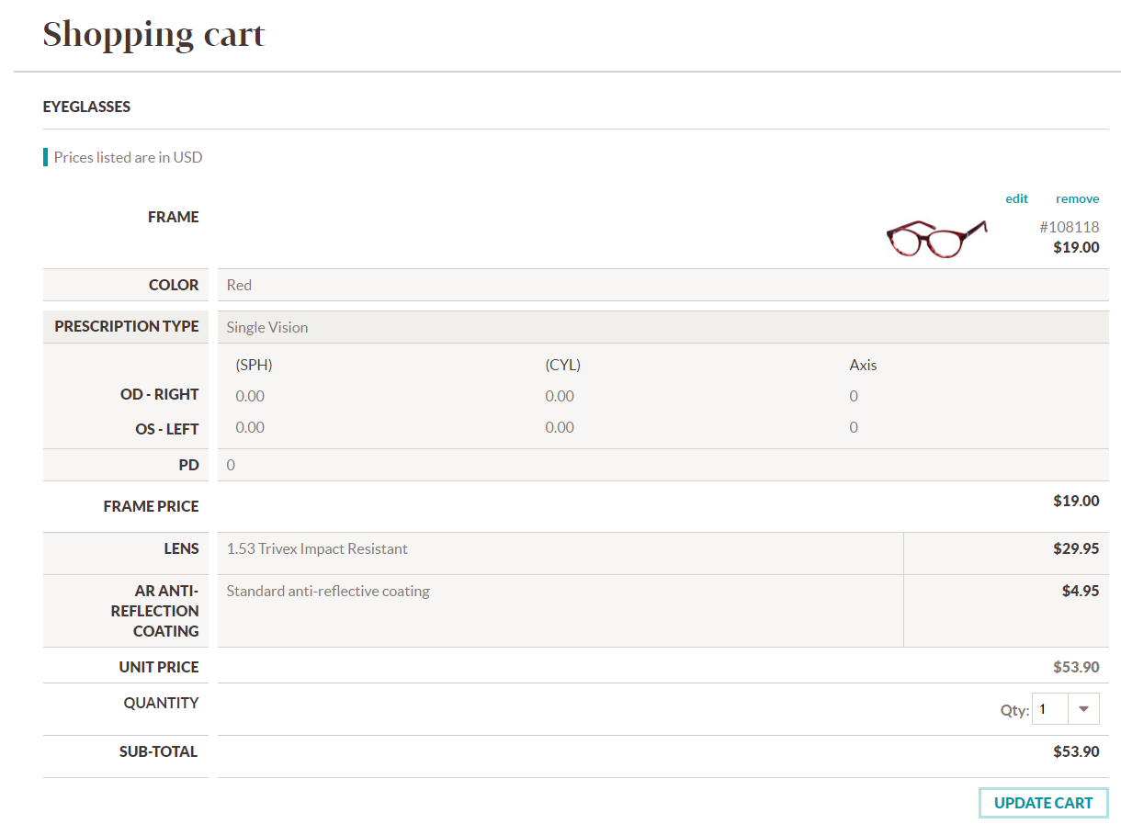
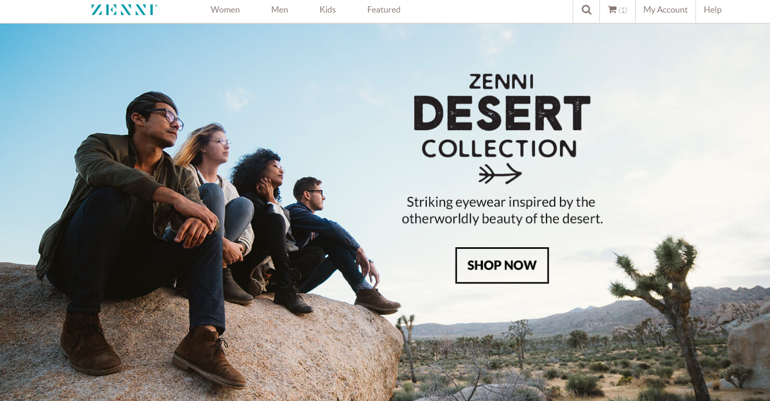

Slide 5
Funzionalità del sito
(Lato utente/ Lato amministratore)

Slide 6
Utente:
Registrazione;
Ricerca Prodotti;
Visualizzazione Prodotti;
Gestione Carrello;
Emissione Ordine;
Accesso/Login;
Gestione Carte Credito;
Gestione Prescrizioni;
Adattamento Occhiale ad una Prescrizione;
Visualizzazione Storico Ordini;
…
Amministratore:
Inserimento Prodotto;
Cancellazione Prodotto;
Aggiornamento Disponibilità Prodotto;
Modifica Prodotto;
Creazione Promozioni;
Gestione Promozioni;
Visualizzazione Ordini;
…

Slide 7
Diagramma Navigazionale
(Navigazione in quattrocchi.it)

Slide 8
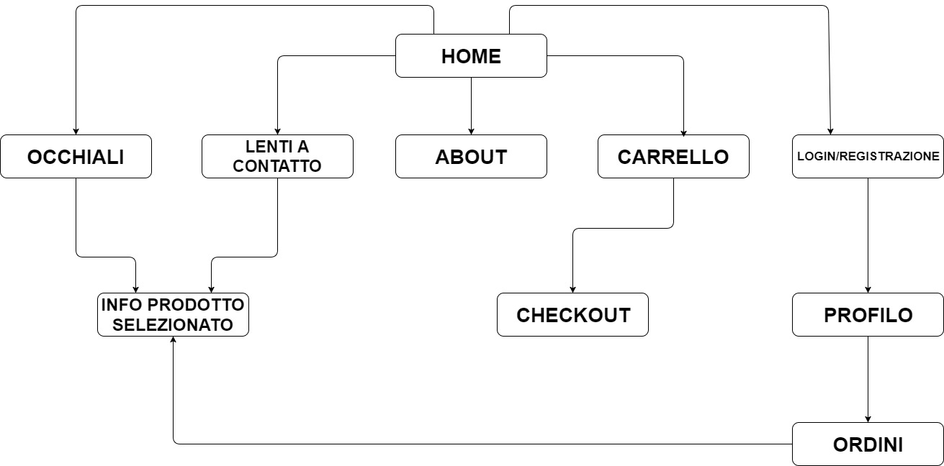
DA MODIFICARE

Slide 9
MAPPING DEI CONTENUTI SUL DIAGRAMMA
(Navigazione quattrocchi.it)

Slide 10
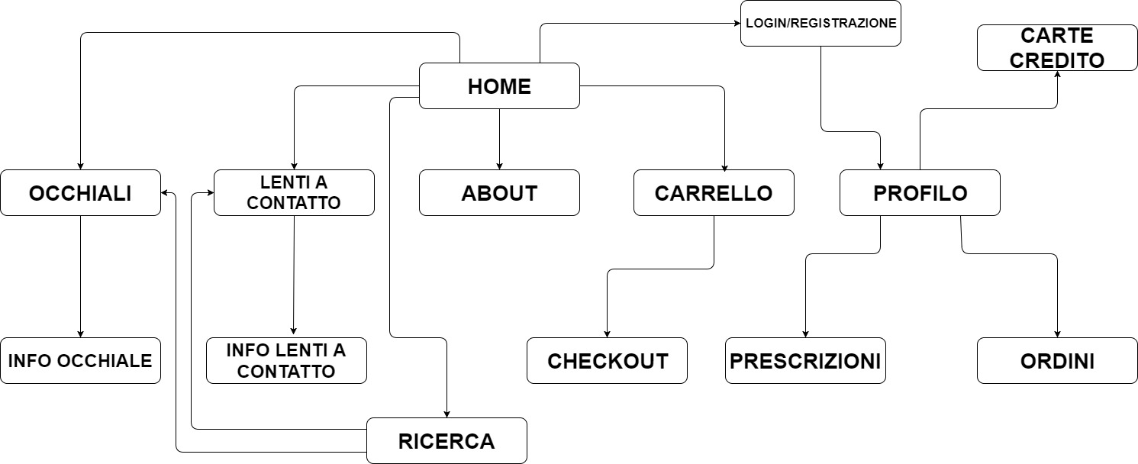
DA MODIFICARE

Slide 11
SCHEMA ER

Slide 12
